Slide 1
Processo de Desenvolvimentos Software
ADOÇÃO UAST
Artefatos e Atividades

Slide 2
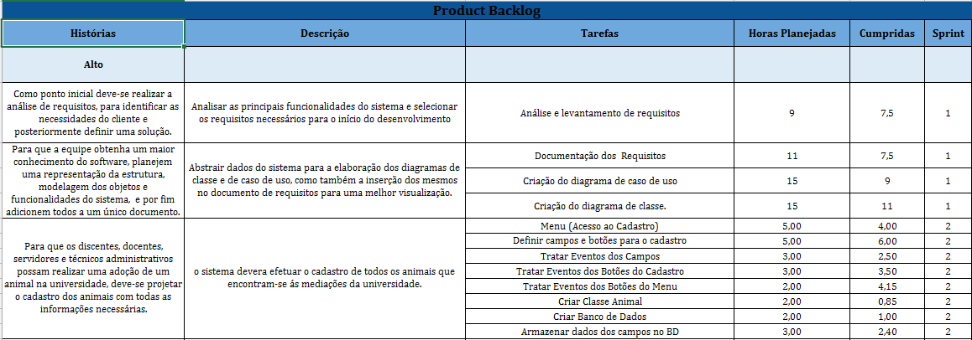
Artefato #1: Product Backlog

Slide 3
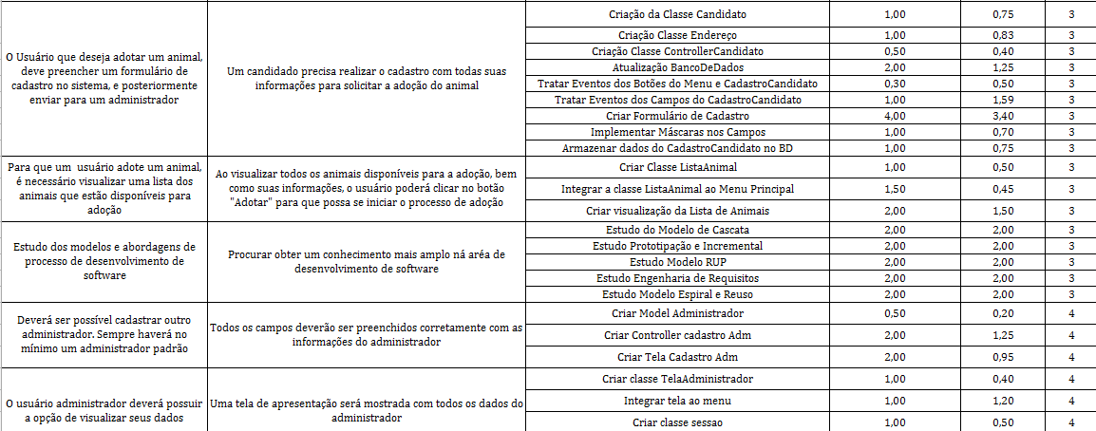
Artefato #1: Product Backlog

Slide 4
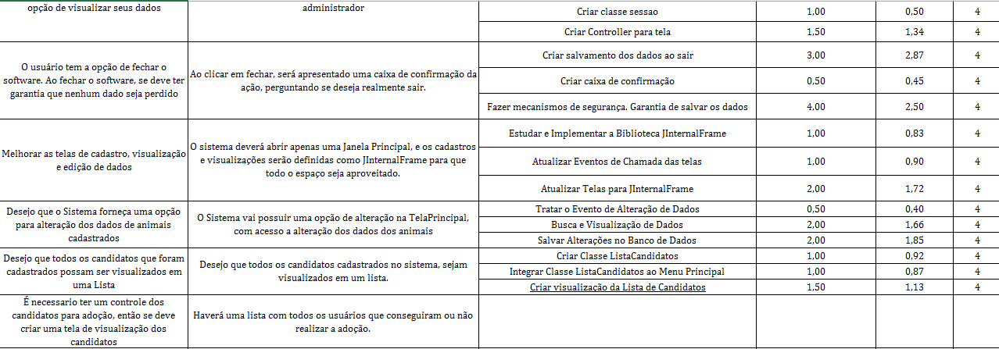
Artefato #1: Product Backlog

Slide 5
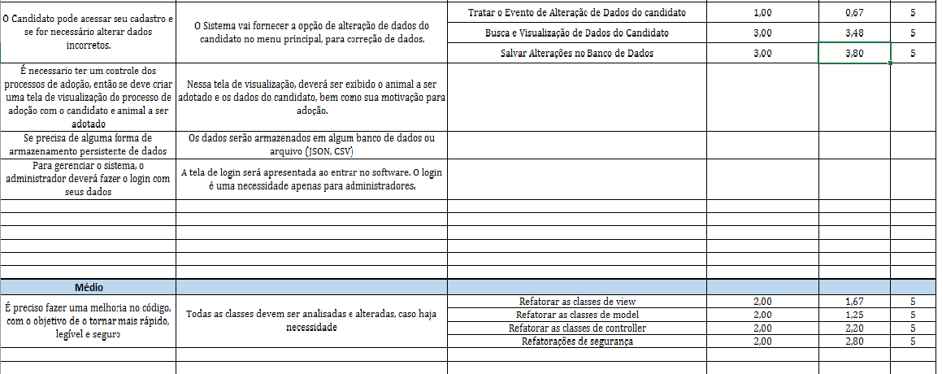
Artefato #1: Product Backlog

Slide 6
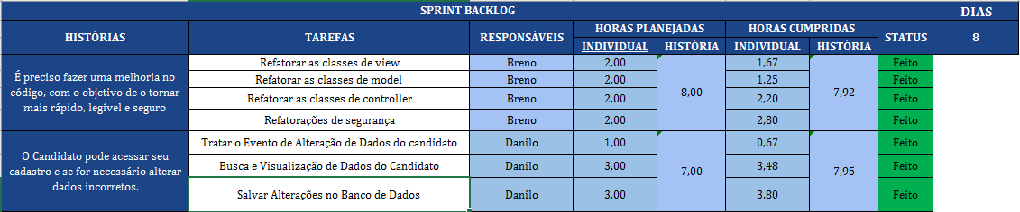
Artefato #2: Sprint Backlog

Slide 7
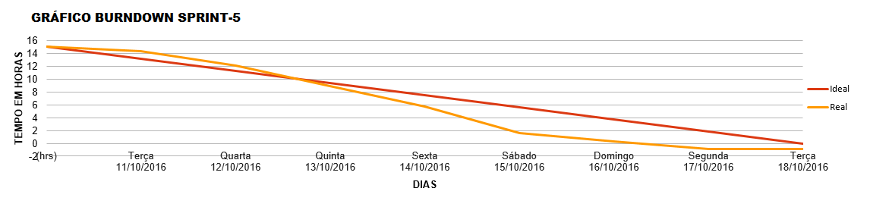
Artefato #3: Gráfico Burndown

Slide 8
Atividade #1: Reuniões Diárias
Acessar o documento Reuniões dentro da pasta da Sprint-5

Slide 9
Atividade #2: Retrospectiva
O que foi bem
A equipe alcançou os objetivos propostos.
A equipe fez um bom planejamento da Sprint, definindo bem os objetivos e o tempo necessário.
As reuniões da equipe foram efetivas durante o desenvolvimento na Sprint.
O que não foi tão bem
A equipe se limitou a fazer um trabalho mais leve, pela indisponibilidade de tempo por parte dos integrantes.
Breno – estava preparando e organizando o material para a oficina que dará na II Jornada de Atualização de Tecnologia da Informação.
Danilo – Não disponibilidade às tardes por estar realizando treinamento de Jovem Aprendiz.
Melhoras
Buscar formas mais produtivas e efetivas de desenvolvimento, pois a partir dessa Sprint o tempo disponível para desenvolvimento será mais limitado.

